Slide 1
حملة توعوية عن " فايروس كورونا "
أقامت كلية العلوم والدراسات الانسانية بالغاط وحدة الأنشطة الطلابية معرض توعوي عن " فايروس كورونا " بالتعاون مع ادارة التوعية الصحية بمستشفى الأمير ناصر بن سعد السديري بمحافظة الغاط يوم الثلاثاء الموافق 26/6/1436هـ
انطلقت فعاليات المعرض بحضور فريق طبي من المستشفى ؛حيث احتوى على عرض فيديو عن فايروس كورونا ومطبوعات و ملصقات توعوية عن الفايروس.
بعد ذلك قدم الطبيب شرحا مفصلاً عن مرض كورونا ، وكل المعلومات المتعلقة بالمرض و اعراضه و كيفية انتقاله و بطرق الوقاية منه ، و أكد على ضرورة استعمال سائل التعقيم عند دخول أي مستشفى و نبه إلى استعمال المنديل عند العطاس و غيرها من العادات الصحية .
هذا وقد قدم سعادة عميد الكلية الدكتور خالد بن عبدالله الشافي شكره وتقديره لإدارة مستشفى الامير ناصر بن سعد السديري على التعاون المثمر والمستمر بين الجهتين والعاملين على مثل هذه البرامج التوعوية والمتميزة.

Slide 2
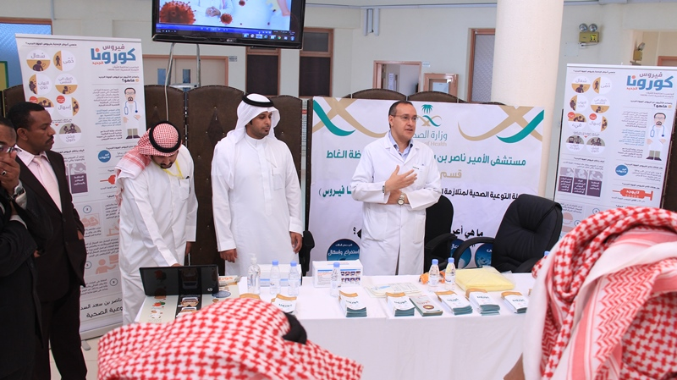

Slide 3
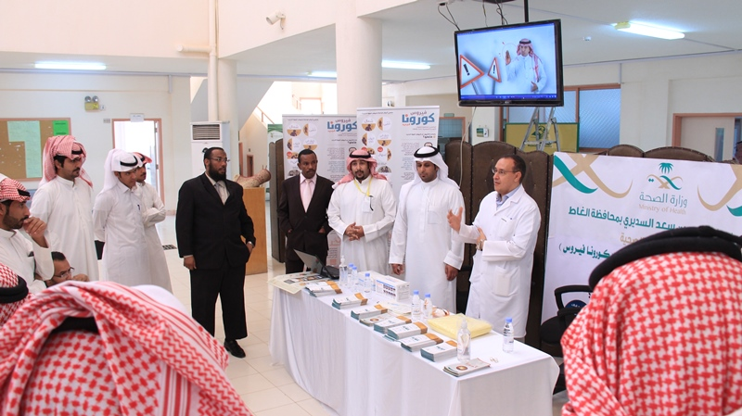

Slide 4
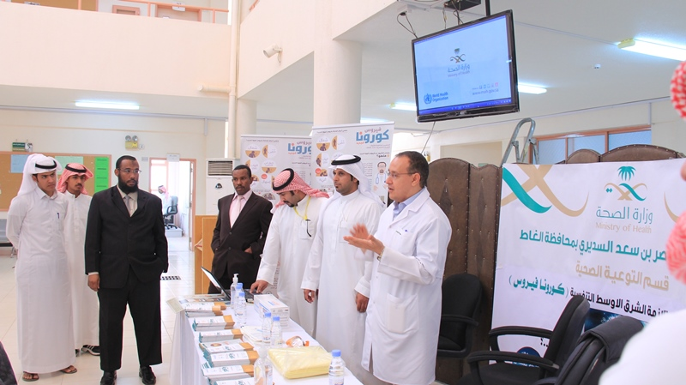

Slide 5
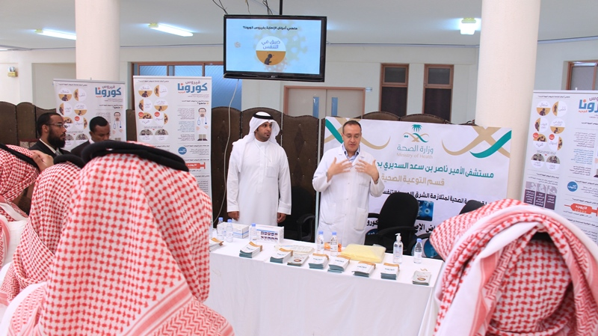

Slide 6
